Slide 1
Гігієна лікувально-профілактичних установ. Гігієнічне значення благоустрою лікарень і поліклінік
Лектор:Завідувач кафедрою
Гігієни та медичної екології
Д.мед.н професор Бабієнко

Slide 2
Сучасна лікарня представляє собою комплекс, насичений різноманітним, часто достатньо складним обладнанням (системи опалення, вентиляції, лікувального газопостачання, дистанційного спостереження і контролю, сигналізації і зв’язку, обчислювальної , діагностичної та іншої спеціальної медичної техніки, меблі загального та спеціального призначення, для служби харчування, пральної, господарське і санітарно-технічне обладнання, для віваріїв;

Slide 3
Відповідно організації діяльності лікувально-профілактичних установ гігієнічні вимоги:
- надають можливість створити найкращі умови зовнішнього середовища для хворих;
- сприяють впровадженню лікувально охоронного режиму;
- запобігають виникненню внутрішньолікарняних інфекцій;
- полегшують лікувальну роботу медичному персоналу;
- сприяють якнайшвидшому одужанню хворих і забезпеченню оптимальних умов для діяльності медичних працівників.

Slide 4
Гігієнічні вимоги до планування, устрою і організації діяльності лікувально-профілактичних установ
Пристрій і організація діяльності лікувально-профілактичних установ, згідно з гігієнічними вимогами дають можливість створити найкращі умови зовнішнього середовища для хворих; сприяють впровадженню лікувально охоронного режиму; запобігають виникненню внутрішньолікарняних інфекцій; полегшують лікувальну роботу медичного персоналу; сприяють якнайшвидшому одужанню хворих і забезпечення оптимальних умов для діяльності медичних працівників. Адже без відповідних гігієнічних умов терапевтичні дії є безсилими.

Slide 5
Територія лікарні повинна бути віддалена від джерел шуму (аеродромів, залізниць, головних міських магістралей) і забруднення повітря, грунту і води (загальноміських звалищ, полів асенізації, скотомогильників і промислових підприємств) з санітарно-захисною зоною від 50 до 1000 м в залежності від ступеня шкідливості об'єкта, з навітряного боку - від джерел забруднення повітря.

Slide 6
Ділянку розміщують на добре інсолюємому, провітрюваному і багатому рослинністю грунті, з природним або організованим ухилом (0,5-100) для забезпечення інсоляції та стоку атмосферних вод. Грунти повинні допускати використання природних основ без додаткових заходів, мати незабруднену, що фільтрує грунт. Низьке стояння грунтових вод (не ближче 1,5 м від поверхні землі і 1 м від підошви фундаменту) має дозволяти будівництво без проведення робіт по штучному зниженню рівня і пристрою складної гідроізоляції.

Slide 7
Нормативи для розрахунку площі земельної ділянки стаціонару для дорослих з допоміжними будівлями та спорудами
Количество коек | Норма площади на койку, м² | Количество коек | Норма площади на 1 койку, м²
До 50 | 300 | > 400 до 800 | 100-80
> 50 до 100 | 300-200 | > 800 до 1000 | 80-60
> 100 до 200 | 200-140 | > 1000 | 60
> 200 до 400 | 140-100

Slide 8
Кількість ліжок | Площина ділянки на 1 ліжко, м²
 | Лікарні загального типу | Дитячі лікарні
50 150 300-400 500-600 800-1000 | 300 150 125 100 80 | - 250 200 135 -

Slide 9
Існують чотири основних системи забудови лікарняних комплексів: децентралізована, централізована, змішана та централізовано-блочна.
При децентралізованій, або павільйонній, системі забудови лікарняний заклад складається з ряду окремих, порівняно невеликих, малоповерхових корпусів (павільйонів), в яких розміщуються різні за профілем лікувальні відділення. Слід відмітити, що її перевагою є добра ізоляція відділень лікарні між собою, що, в свою чергу, полегшує впровадження лікувального режиму і попереджує виникнення внутрішньолікарняних інфекцій.

Slide 10
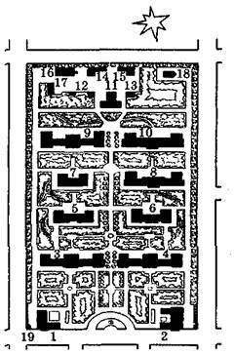
Але децентралізована система має і такі недоліки: а) виникає необхідність у дублюванні в лікувальних корпусах спеціальних лікувально-діагностичних кабінетів; б) транспортувати їжу доводиться з центральної кухні в корпусу на далекі відстані; в) подовжуються шляху руху медичного персоналу, хворих; р) необхідна велика площа земельної ділянки під забудову; д) зростають грошові витрати на благоустрій території і зведення комунікацій лікарні.

Slide 11
централізована система
забудови характеризується тим, що лікувальний заклад міститься в одному багатоповерховому будинку, при цьому здешевлюється будівництво і полегшується експлуатація санітарно-технічних служб, скорочуються шляхи пересування хворих і медичного персоналу від окремих відділень до діагностичних і фізіотерапевтичних кабінетах.

Slide 12
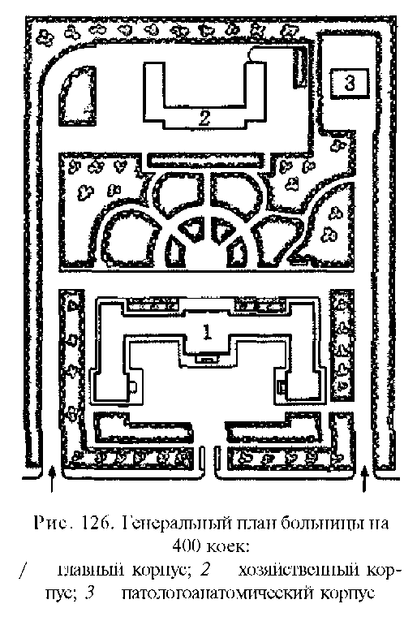
Переваги централізованої системи: 1. Раціональне використання всіма відділеннями лікувально-діагностичного обладнання. 2.Можливість взаємної консультації фахівців різного профілю. 3.Комфортні внутрішні комунікації між відділеннями за допомогою вертикального ліфта, особливо це зручно в сльоту і холод. 4. Скорочення шляхів руху хворих, медичного персоналу, доставки їжі.

Slide 13
Поряд з цим централізована система має і недоліки:
а) велика кількість відвідувачів в одній будівлі, де розташовані всі лікувальні відділення, поліклініка, аптека, адміністративно-господарська частина, лабораторії та ін., що ускладнює і знижує ефективність заходів з профілактики ВЛІ;
б) погіршуються умови лікарняного середовища. Висока концентрація технічних засобів призводить до перевищення рівня шуму. Мікроклімат верхніх поверхів в якійсь мірі визначається ступенем вітрозахисту приміщень, які можуть інтенсивно продуватися. Утруднюється користування хворих лікарняним садом. Найгіршими є і умови для екстреної евакуації (наприклад, під час пожежі або стихійного лиха).

Slide 14
Змішана система забудови лікувально-профілактичних установ передбачає об'єднання в одному головному корпусі лікарні загальносоматичних відділень, лікувально-діагностичних кабінетів, лабораторій, централізованого приймального покою тощо. Разом з тим, в окремих корпусах розміщуються поліклініка, інфекційне та пологове відділення, секційна і господарські служби. Ця система поєднує позитивні властивості децентралізованої та централізованої систем.

Slide 15
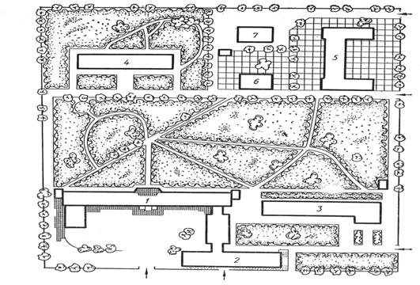

Slide 16
Змішана система дає можливість уникнути деяких недоліків децентралізованої системи. При змішаній системі забудови соматичні відділення, які не потребують ізоляції, об'єднують в головному, 4-5-поверховому, корпусі. Там обладнали також централізовані, добре укомплектовані відділення - рентгенологічне, фізіотерапевтичне, приймальне, опер-блок і клініко-діагностичну лабораторію. В окремих будівлях у своєму розпорядженні інфекційне і туберкульозне відділення.

Slide 17
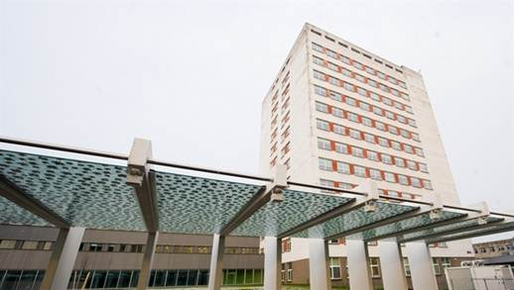
Змішана система забудови дозволяє функціонально зонувати територію лікарняної ділянки, скоротити відстань для транспортування хворих, перевезення їжі, інших вантажів, забезпечити лікувально-охоронний режим, ефективно використовувати складне діагностичне та лабораторне обладнання.

Slide 18
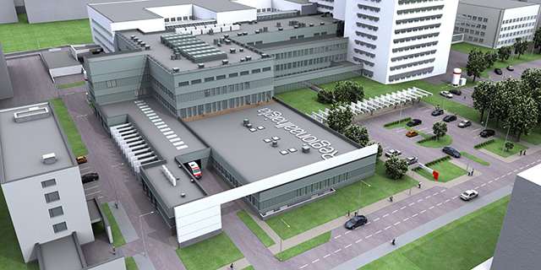
В Даний момент найчастіше при будівництві медичних установ використовується центалізовано-блокова система побудови, при якій лікарня складається з декількох корпусів
(Терапевтичний, хірургічний, і ін.),
Блокування в
одне ціле .
Централізовано-
блокова система
дозволяє об'єднати
функціонально
однорідні
Підрозділи.

Slide 19
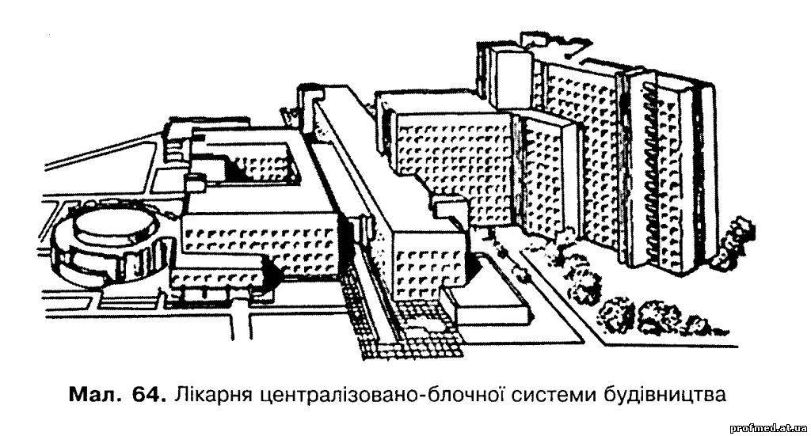
В архітектурно-будівельному плані її реалізують таким чином: один або кілька палатних корпусів (6-9-поверхові будови), в яких розміщуються всі палатні відділення, крім інфекційного, і один або кілька мало поверхових будівель (2-4 поверхи) для операційних, лікувально діагностичних, допоміжних та інших служб, об'єднаних критими наземними або під земними переходами.

Slide 20
Площина забудови лікарні повинна складати 12-15 %, зона зелених насаджень- не менше 60 % (з розрахунку 25 м2 на одне ліжко), залишкова територія –пішохідні і проїжджі дороги. Ширина захисної зеленої смуги за периметром ділянки– 15-30 м. При розташуванні будівель на ділянці необхідно дотримуватися наступних розривів між ними: між стінами корпусів з вікнами з палат – 2,5 висоти протилежного будинку, але не менше 25 м; між корпусами з палатами і патологоанатомічним корпусом, будовою швидкої медичної допомоги, харчоблоком– не менше 30 м, між радіологічним корпусом та іншими – не менше 25 м.

Slide 21
При проектуванні земельної ділянки лікувального закладу виділяють такі зони:
зона лікувальних корпусів для неінфекційних хворих;
-зона лікувальних корпусів для інфекційних хворих;
-зона поліклініки;
-зона радіологічного відділення;
-зона патологоанатомічного відділення;
господарських зона;
-Садово-паркова зона

Slide 22
Приймальне відділення
До складу приймального відділення входять вестибюль, довідкова, роздягальня, ванни-душові, вбиральня. Слід зазначити, що перераховані частини розташовуються по поточному принципу. Більшість хворих приймають у відділенні, яке міститься в головному корпусі. Окремими потоками йдуть інфекційні хворі, породіллі, хворі з шкірно-венеричною патологією.

Slide 23
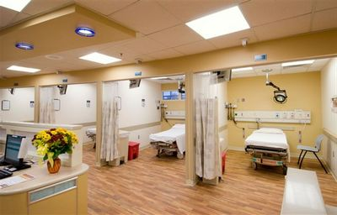
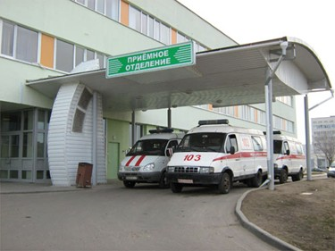
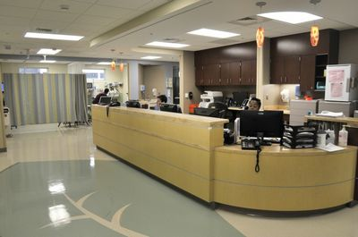
Приемное отделение

Slide 24
Стаціонар складається із спеціалізованих відділень, призначених для пацієнтів із захворюваннями одного профілю. Спеціалізоване відділення є найважливішим функціональним елементом лікарні. Якщо в ньому міститься понад 30 ліжок, його організовують із палатних секцій і розташованих між ними приміщень, які є загальними для всього відділення.

Slide 25
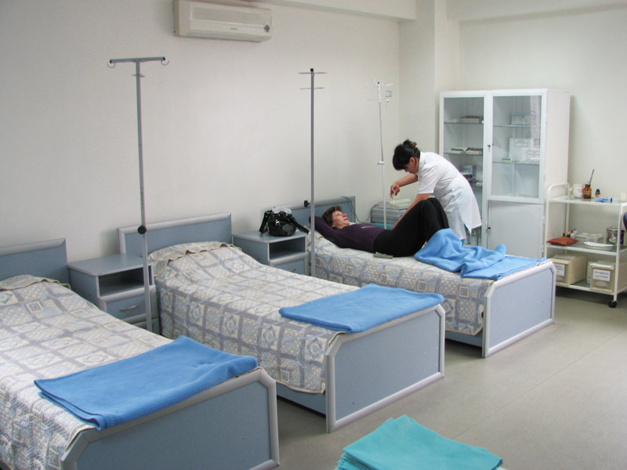
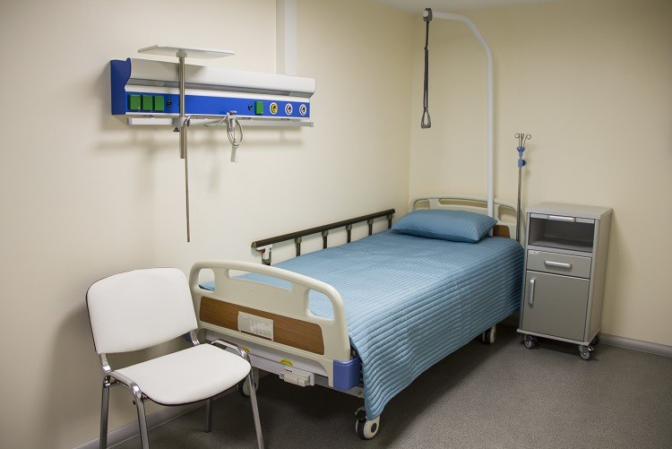
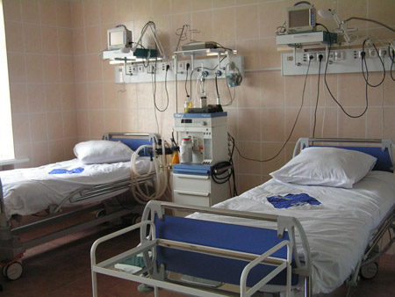
Стационар

Slide 26
Палатная секція - основна структурна одиниця лікувального відділення, головним завданням якої є збереження гігієнічного комфорту та зручності обслуговування хворих. Вона розрахована на 30 ліжок, зокрема одноліжкових (площиною 9 м2), дво- та чотирьохліжкових (площиною 7 м2 на одне ліжко) палат. В палаті повинні бути не більше 4 ліжок. Цей показник є оптимальным як в технологічному, так і гігієнічному відношенні.

Slide 27
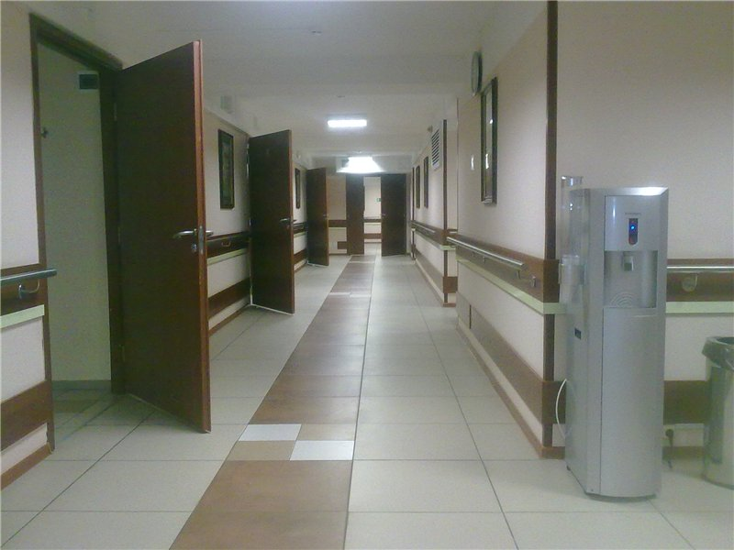
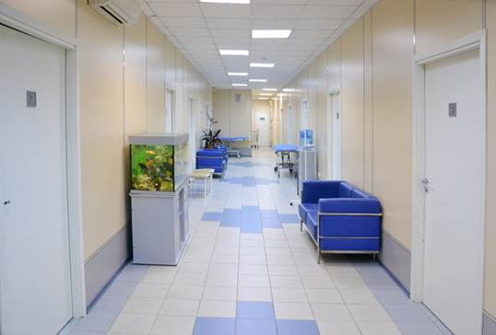
Палатная секция

Slide 28
Стандартна палатна секція повинна мати такі приміщення:
• приміщення для перебування хворих - палати, кімната денного перебування, засклена веранда (в дитячих соматичних відділеннях);
• лікувально-допоміжні приміщення - кабінет лікаря, процедурна (маніпуляційна), пост медичної сестри, перев'язочна (у відділеннях хірургічного профілю);
• господарські - буфетна, їдальня, білизняна, кімната сестри-господині і старшої медичної сестри, веранди;
• санітарні - ванна, умивальні, туалети для хворих і персоналу, санітарна кімната, приміщення для предметів прибирання;
• палатний коридор, що зв'язує перераховані приміщення, сходи, ліфт

Slide 29
Пост чергової медсестри розміщують біля процедурної та палат на одне ліжко, призначених для важкохворих. З посту повинно бути видно коридор, вхід у палати і допоміжні приміщення. Відстані від посту до палат, які обслуговуються, не повинна перевищувати 15 м. Пост обладнують столом, двома шафами (для історій хвороб, медикаментів і матеріалу для перев’язок), стерилізатором, холодильником, вмивальником, телефоном, сигналізацією для виклику з палати медперсоналу та двосторонньою переговорної (чи відеопереговорної) для зв’язку сестри і хворого.

Slide 30
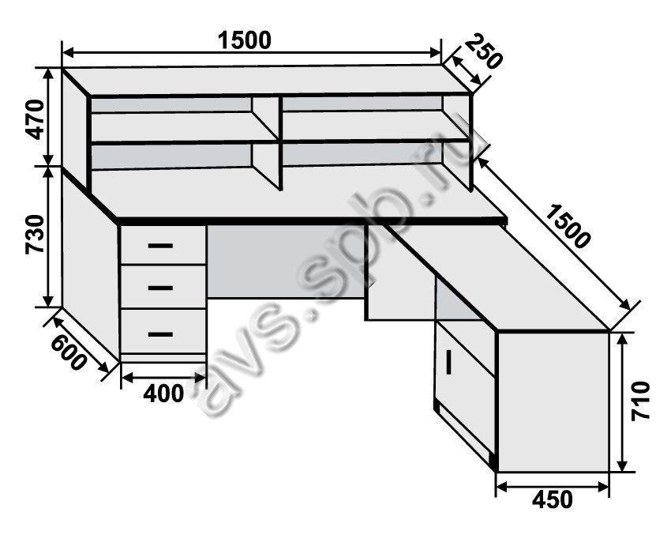
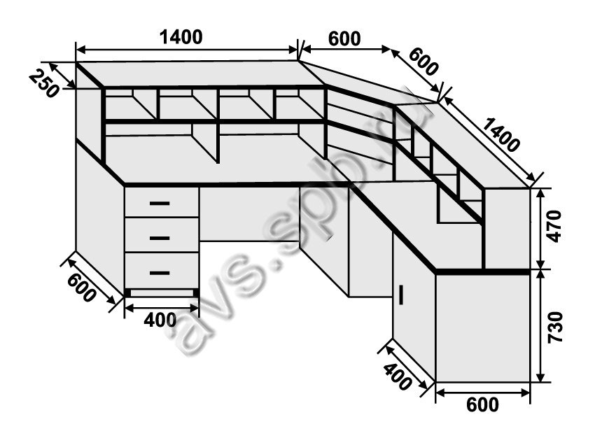
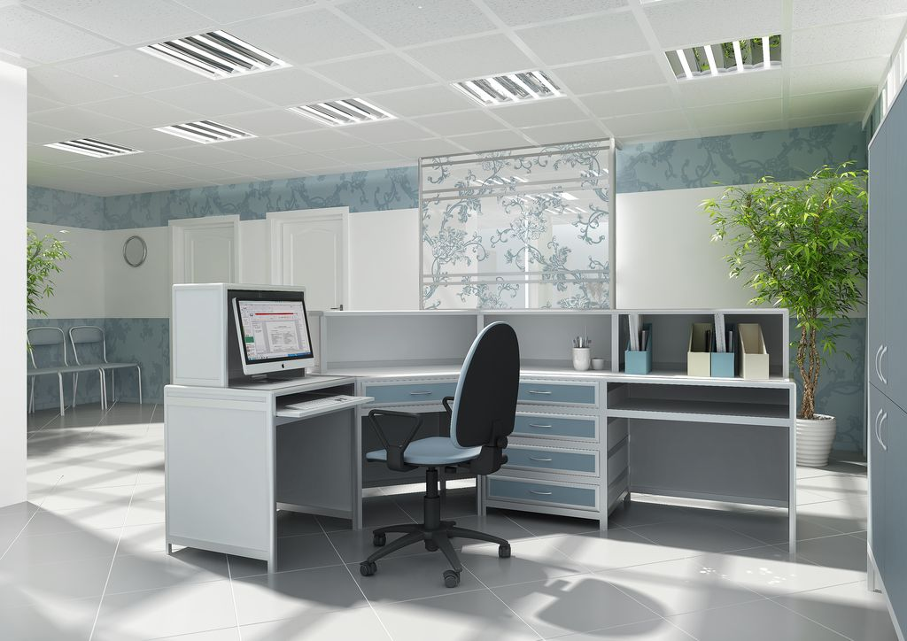
Пост чергової медсестри

Slide 31
Хірургічне відділення.
В сучасних багатопрофільних лікарнях кількість хірургічних ліжок становить від 25 до 45% ліжкового фонду лікарні. Хірургічне відділення складається з палат і операційного блоку (комплексу). Головною особливістю цього відділення є наявність операційного блоку. Кількість столів повинна бути з розрахунку один стіл на 25-30 ліжок. Операційний блок, як правило, складається з стерилізаційної (6-12м2), передопераційної (10-20 м2), операційної (25-35 м2) з наркозних (20-30 м2), гіпсовим (20 м2), інструментальним (10 м2) і іншими підсобними приміщеннями. Особливим різновидом хірургічних блоків є операційні-барокамери.

Slide 32
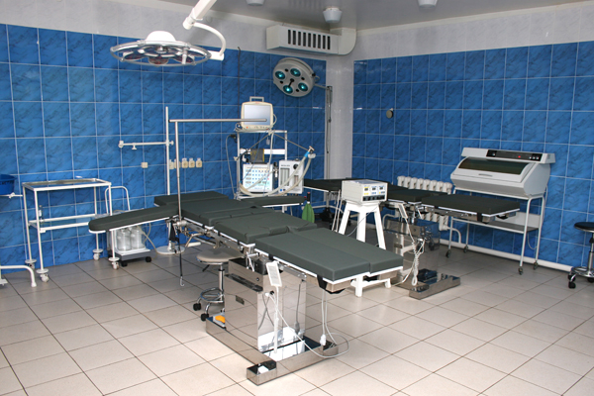
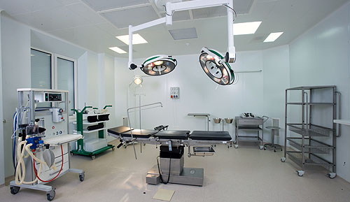
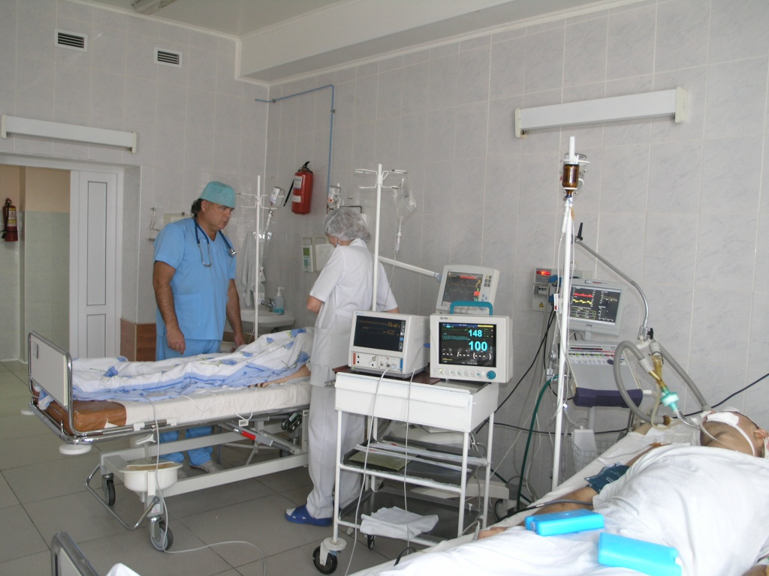
Хірургічне відділення

Slide 33
До проектів хірургічного відділення висуваються такі вимоги:
а) наявність зручного зв'язку з операційним блоком і діагностичним відділенням;
б) наявність відповідного числа перев'язувальних і процедурних;
в) організація умов для післяопераційного перебування хворих у спеціально обладнаних палатах;
г) виключення можливості контакту післяопераційних «чистих» - хворих і так званих «гнійних» хворих, у яких з'явилися післяопераційні ускладнення.

Slide 34
Акушерсько-гінекологічне відділення
включає в свою структуру пологове та післяпологові відділення, відділення патології вагітних а також відділення для новонароджених. Палатні секції тут проектуються згідно з вимогами до загальносоматичних відділень для дорослих.

Slide 35
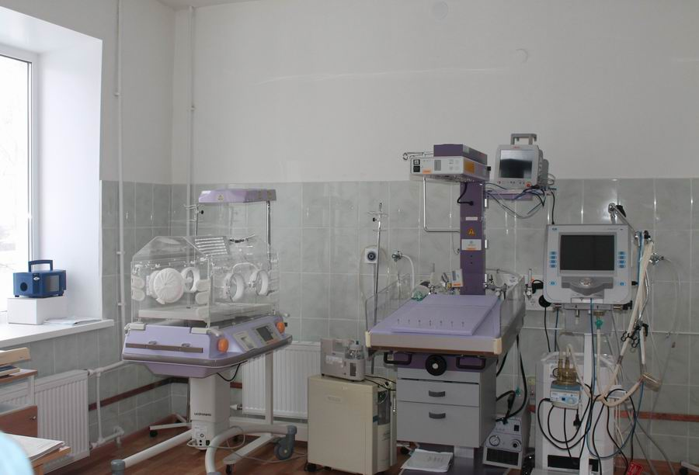
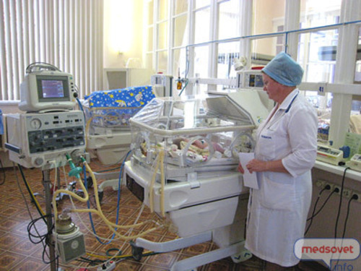
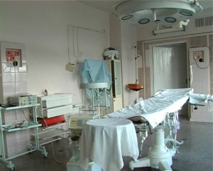
Акушерсько-гінекологічне відділення

Slide 36
Інфекційне відділення розміщують в окремому будинку. Воно повинно мати два входи: один - для хворих, другий - для персоналу, доставки їжі і чистих речей. Для індивідуальної госпіталізації хворих застосовують одноліжкові палати з шлюзом, напівбокси і бокси. Напівбокс складається з палати, шлюзу і санітарного вузла. Істотним недоліком напівбоксу є те, що хворі потрапляють у нього через палатний коридор. При цьому можливо обсіменіння повітря коридора патогенною мікрофлорою, яка може проникати в інших палати.

Slide 37
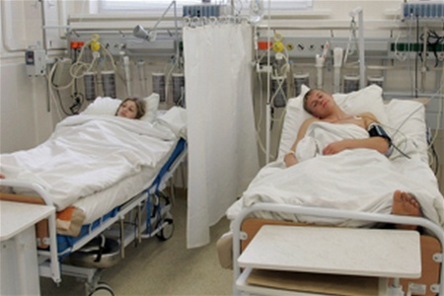
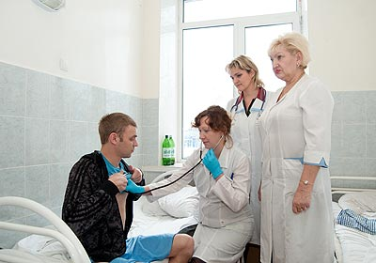
Інфекційне відділення

Slide 38
У педіатричному відділенні палатні секції для дітей до одного року розраховані на 24 ліжка, а для дітей віком понад один рік - на 30 ліжок. Вони складаються з один - (9 м2 на 1 ліжко), дво- (7 м2 на 1 ліжко) і чотирьохліжкових палат (4 м2 на 1 ліжко), поста чергової медичної сестри, їдальні, приміщення для матерів, ігрової кімнати, приміщення для денного перебування дітей, умивальні, вбиральні та процедурної.

Slide 39
Особливу групу складають шість типів лікарняних установ:
1. рентгенодіагностичне
2. дистанційної променевої терапії
3. променевої терапії закритими радіоактивними речовинами
4. променевої терапії відкритими радіоактивними речовинами
5. діагностичне з використанням закритих радіоактивних речовин
6. змішані відділення.
Несприятливі наслідки у всіх відділеннях пов'язані з дією іонізуючого випромінювання здійснюватиме на персонал і пацієнтів, що вимагає цілеспрямованого здійснення запобіжного нагляду, дотримання науково обґрунтованих правил їх експлуатації.

Slide 40
Радіологічні відділення інших типів розміщують в ізольованій прибудові або окремому будинку. Їх планування передбачає чотири групи приміщень: для діагностики відкритими джерелами іонізуючих випромінювань, променевої терапії відкритими і закритими, дистанційної променевої терапії. При роботі з джерелами іонізуючого випромінювання основними принципами профілактики є захист дозою, часом, відстанню і екрануванням.

Slide 41
Поліклініка складається з вестибюлю-роздягальні, Чекальні, а також лікарських кабінетів. Вхід до поліклініки здійснюється, переважно через вестибюль, який має безпосередній зв'язок з реєстратурою і гардеробом. Великі зали для очікування прийому лікаря робити недоцільно, оскільки це призводить до значного збільшення контактів людей з різними захворюваннями. З цією метою для очікування використовують коридори, які повинні бути на відстані не менше 3,2 м завширшки.

Slide 42
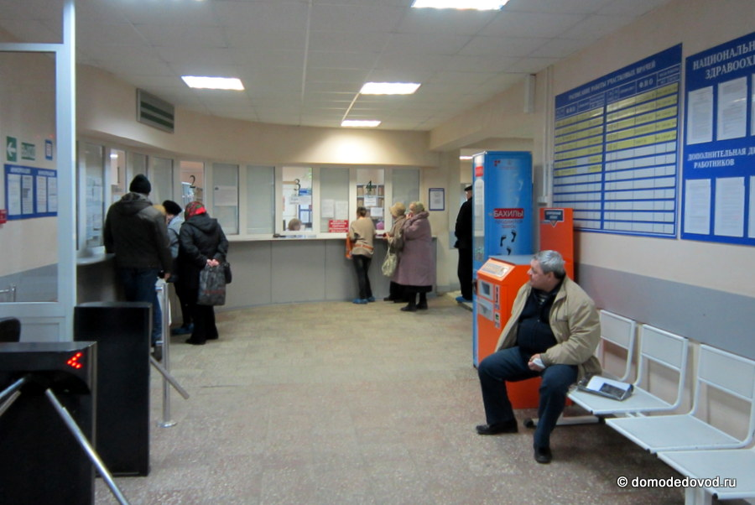
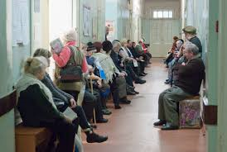
Поликлиника

Slide 43
У невеликих лікарнях використовують переважно такі засоби природної вентиляції, як кватирки, фрамуги, припливні і витяжні канали. У лікарнях на 100 ліжок і більше в обов'язковому порядку рекомендується обладнати припливно-витяжну механічну вентиляцію. Операційні і пологові повинні мати індивідуальну припливно-витяжну вентиляцію з перевагою припливу або бути обладнані кондиціонерами. Кратність обміну повітря в загальних палатах повинна становити 2-3 рази на годину, в пологових, операційних, післяопераційних палатах та палатах інтенсивної терапії - до 10 разів на годину.

Slide 44
Отже, умови перебування хворих у лікарні значною мірою залежать від санітарного режиму і розпорядку дня, утримання приміщень, дотримання персоналом і хворими правил особистої гігієни.

Slide 45
Дякую за увагу!

